Slide 1
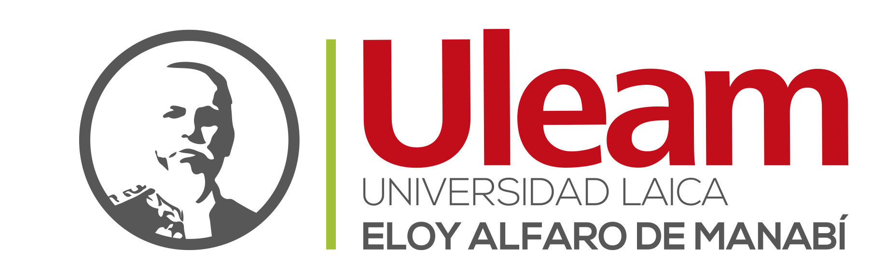

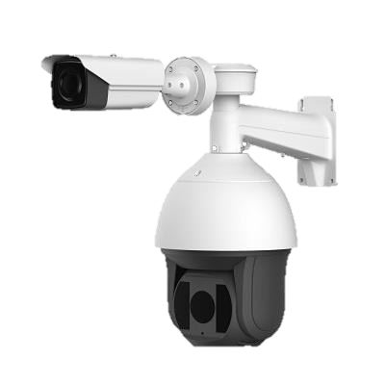
Universidad Laica “Eloy Alfaro de Manabí”
Gr04-Informe final-Documento académico-parcial 2—5B-2020-2 07 de mazo de 2021
Título corto: Sistema de Vigilancia en el Comercial “Bigote”
Autores: Loor-López-Lucas-García-Macías.
Sistema de vigilancia en el Comercial "Bigote".
Integrates:
García Cruz Christhian Javier
Loor Zambrano Roberth David
López Quijije Kelvin Manuel
Lucas Mero Leixer Steeven
Macías Pico Josselyn Stefany
Objetivos:
Describir de forma puntual las funcionalidades de un sistema de seguridad remoto.
Describir un sistema de seguridad llevando un control claro y preciso de como debe ser manejado y verificado.
Definir las medidas o precauciones para poder evitar riesgos que se puedan presentar durante este proceso
Propuesta:
Sistema de vigilancia accesible de manera remota
Problemática:
Hurto de prendas en el comercial “Bigote”
Finalidad:
Obtener la mejor seguridad posible con un sistema de control de vigilancia remoto

Slide 2
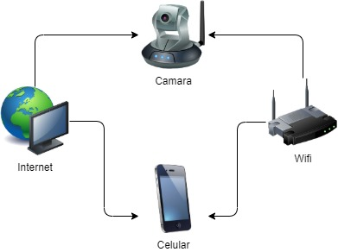
Gr04-Informe final-Documento académico-parcial 2—5B-2020-2 07 de mazo de 2021
Título corto: Sistema de Vigilancia en el Comercial “Bigote”
Autores: Loor-López-Lucas-García-Macías.
Fines
Dirigido a:
Contribuir con información perteneciente a las ventajas de un sistema vigilancia con acceso remoto
Comercial “Bigote” ubicado la parroquia Tarqui de la ciudad de Manta.
¿De qué se trata su estudio?
Alcance del proyecto:
Se presenta una metodología descriptiva donde se especifica el aprovechamiento y supervisión de un sistema de vigilancia de manera remota.
El sistema estima una mejoría en gran medida con respecto al acceso y control dentro del comercial "Bigote".
Planteamiento
Resultados
Metodología
Etapas:
Especificación del sistema:

Slide 3
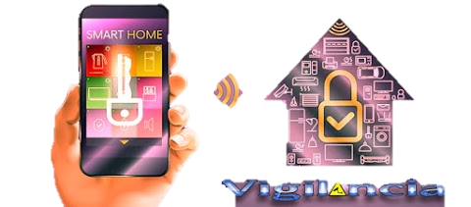
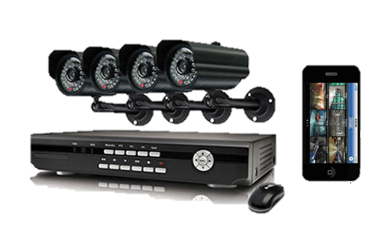
Gr04-Informe final-Documento académico-parcial 2—5B-2020-2 07 de mazo de 2021
Título corto: Sistema de Vigilancia en el Comercial “Bigote”
Autores: Loor-López-Lucas-García-Macías.
Interés del sistema:
Fuente de datos
Hace referencia a la investigación explicativa, donde es aquí que se explicara conceptos que ayuden a comprender con mayor facilidad el tema
Diseño de la investigación
Las preguntas de investigación son las siguientes:
El uso y validación de un sistema de vigilancia con acceso remoto a un local comercial permite una mejoría en temas de seguridad.
¿Qué favorecerá la propuesta de añadir un sistema de seguridad basados en cámaras para el comercial “bigote”?
¿Qué recurso se requiere para respaldar la propuesta de añadir un sistema de seguridad?

Slide 4
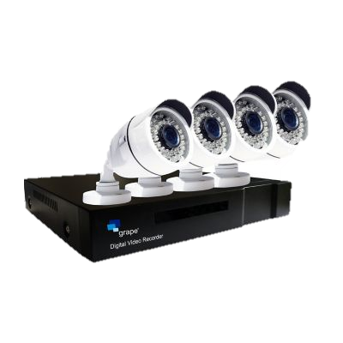

Gr04-Informe final-Documento académico-parcial 2—5B-2020-2 07 de mazo de 2021
Título corto: Sistema de Vigilancia en el Comercial “Bigote”
Autores: Loor-López-Lucas-García-Macías.
RESULTADOS
Basado en el uso de un sistema de vigilancia con acceso remoto que permite mejorías, con la finalidad de otorgarle seguridad además de un acceso al cliente que ingresa al comercial.
Gracias a al proceso investigativo y la información obtenida se muestra como el uso y manejo de un sistema de vigilancia con un control distante o remoto trae muchos para las personas que cumplirían el papel de clientes dentro del establecimiento como lo son:
CONCLUSIONES
FACILIDAD DE USO
FUNCIONALIDAD
SEGURIDAD
Acceso y control a los sistemas de vigilancia de las distintas sucursales
Las cámaras IP consisten en transmitir imágenes digitalizadas a cualquier parte del mundo, donde se logra el acceso desde cualquier dispositivo conectado a la red sea telefónica, internet, WAN/LAN, entre otros.

